Slide 1



Diplomado en análitica y ciencia de datos
Presentación Proyecto final
Mtro. Raúl Guevara Puga

Slide 2

Temario
Selección y justificación de datos
Descripción de la base de datos
Análisis exploratorio
Visualización de datos
Interpretación de resultados y conclusiones
Referencias

Slide 3


Selección de datos
La base de datos seleccionada es: Reservaciones Hoteleras la cual contiene 31 variables (columnas) y 119,000 observaciones (renglones)
Justificación : Se seleccionó esta base de datos, porque me encanta la aplicación del análisis de datos para resolver problemas y facilitar la toma de decisiones dentro de las empresas.

Slide 4

Objetivos
Organizar y manipular datos utilizando SQL:
Tomar decisiones de negocio basadas en data:
Visualizar datos en una herramienta de Business Intelligence (BI):
Organizar y comunicar hallazgos:

Slide 5

2. Descripción de la base
Variable | Significado | Variable | Significado
hotel | Tipo de hotel | distribution_channel | Canal de reserva
is_canceled | 1= Cancelada, 0= no cancelada | is_repeated_guest | 1= repetido, 0= no repetido
lead_time | Días hasta la llegada del cliente | previous_cancellations | Número de reservas previas canceladas
arrival_date_year | Año de llegada | previous_bookings_not_canceled | Número de reservas previas no canceladas
arrival_date_month | Mes de llegada | reserved_room_type | Tipo de habitación reservada
arrival_date_week_number | Número de semana | assigned_room_type | Tipo de habitación asignada
arrival_date_day_of_month | Día de llegada | booking_changes | Número de cambios realizados
stays_in_weekend_nights | Número noches en fin de semana | agent | Agente que reserva
stays_in_week_nights | Número de noches en semana | company | Id de la agencia de viaje que hizo la reserva
adults | Número de adultos | days_in_waiting_list | Número de días hasta la confirmación
children | Número de niños | customer_type | Tipo de reserva
babies | Número de bébes | adr | Tarifa media diaria
meal | Tipos de comidas reservadas | required_car_parking_spaces | Número de plazas de parking que neceita el cliente
country | País de origen | total_of_special_requests | Número de peticiones especiales
market_segment | Segmento de mercado | reservation_status | Estado de la última reserva
 |  | reservation_status_date | Estatus

Slide 6



Limpiar base
En R se abrió la base de datos, detectando 4 faltantes, por el número grande de observaciones y respetando la regla de menos del 5% se aplicó el método de elimnar esos renglones
> any(is.na(datos))
[1] TRUE
> sum(is.na(datos))
[1] 4
> datos_si_na <- na.omit (datos)

Slide 7


3. Análisis exploratorio
SQL, TABLEAU , R STUDIO

Slide 8
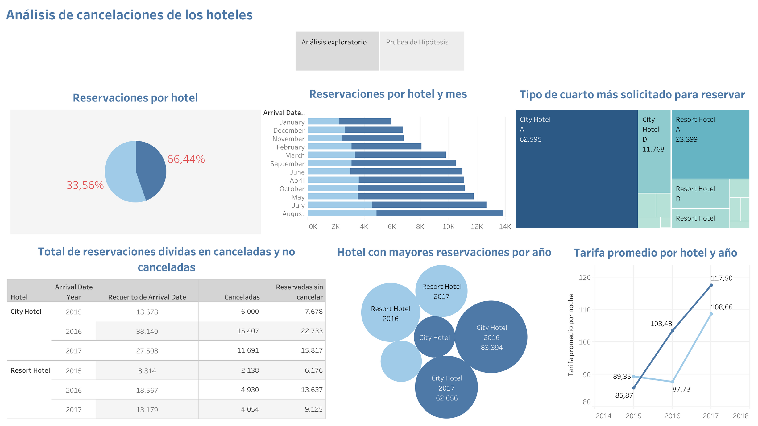


Slide 9
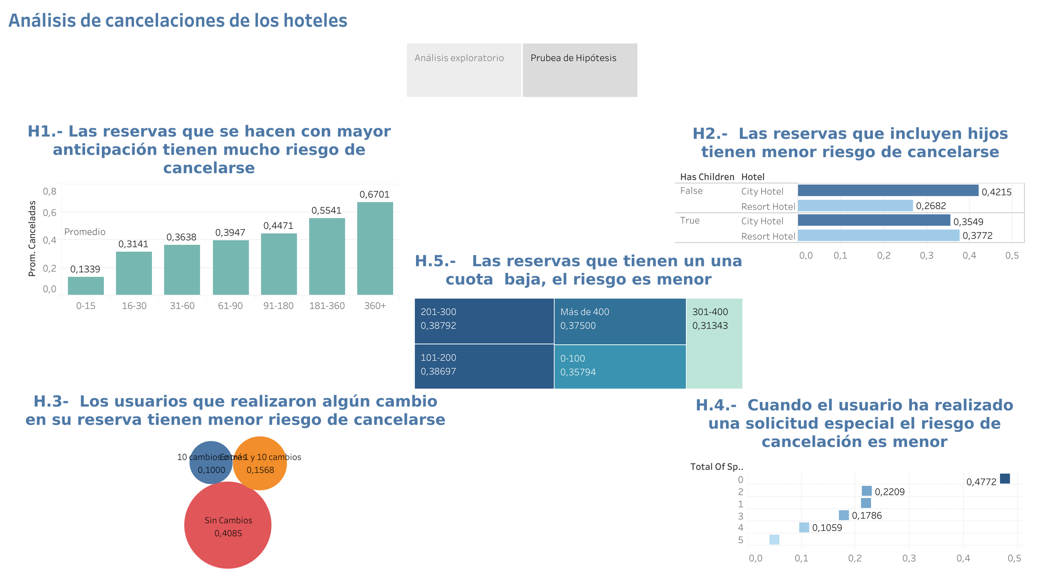

Slide 10
4. Visualización de datos
SQL, TABLEAU , R STUDIO

Slide 11
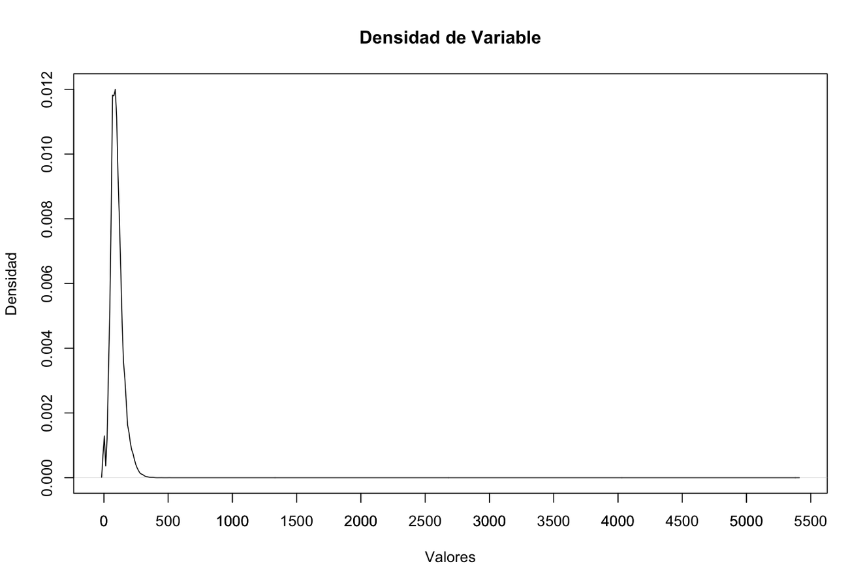
summary(datos$adr)
Min. 1st Qu. Median Mean 3rd Qu. Max.
-6.38 69.29 94.59 101.83 126.00 5400.00
Análisis de la variable precio
Única variable continua

Slide 12
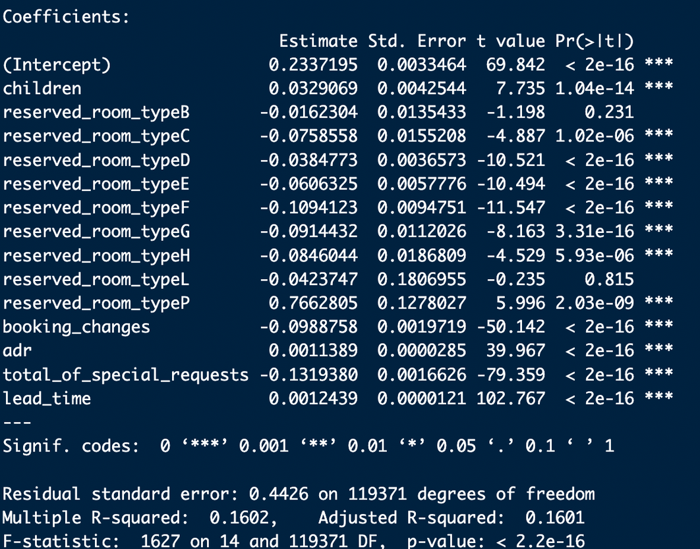
modelo_simple <- lm(is_canceled ~ children + reserved_room_type + booking_changes + adr + total_of_special_requests + lead_time , data = datos)
summary(modelo_simple)
Modelo de regresión
Sin ajustar

Slide 13
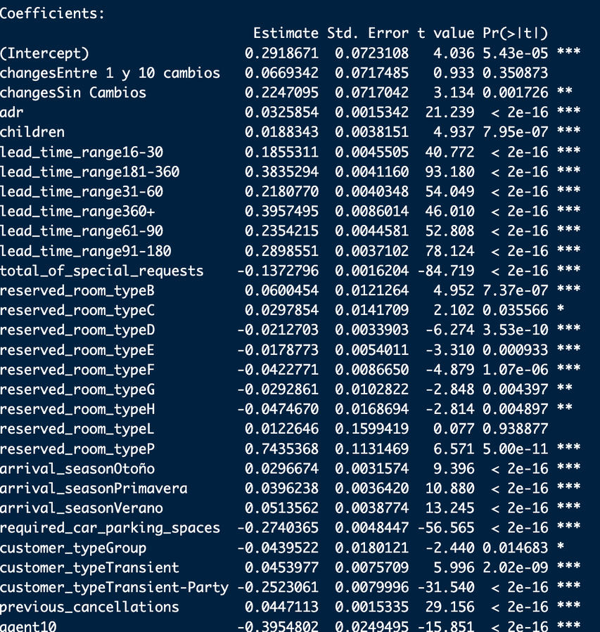
modelo_ajustado <- lm(is_canceled ~ changes + adr + children + lead_time_range + total_of_special_requests +reserved_room_type + arrival_season + required_car_parking_spaces + customer_type + previous_cancellations + agent, data = datos)
summary(modelo_ajustado)
Modelo de regresión
Modelo ajustado mediante transformación de variables y pruebas de combinación de variables diferentes

Slide 14
Compación de modelos
> summary(modelo_simple)$r.squared
[1] 0.1602006
> summary(modelo_ajustado)$r.squared
[1] 0.3443084
> AIC(modelo_simple)
[1] 144183.1
> AIC(modelo_ajustado)
[1] 115332.3

Slide 15
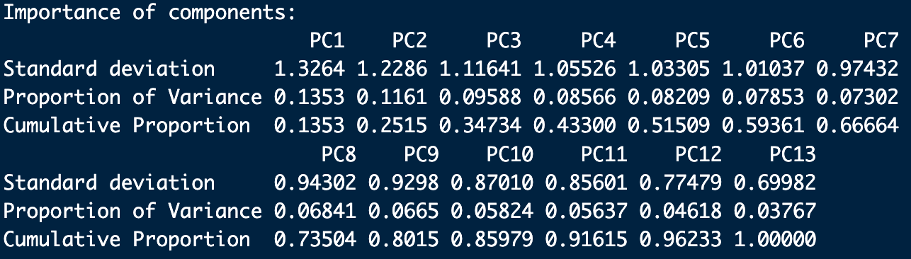
Método de reducción dimensional
datos_numericos <- datos[, sapply(datos, is.numeric)]
datos_normalizados <- scale(datos_numericos)
pca_result <- prcomp(datos_normalizados, center = TRUE, scale. = TRUE)
summary(pca_result)
También conocido análisis de componentes principales (PCA)

Slide 16
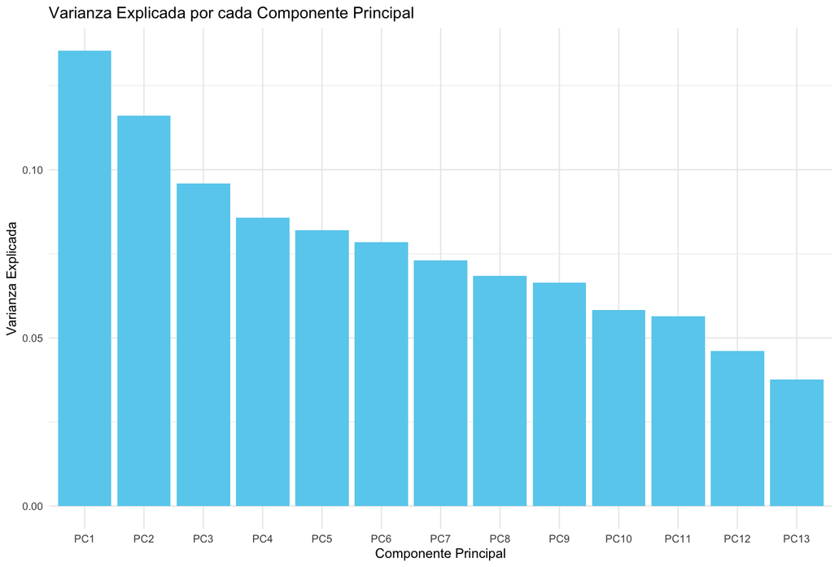
pca_df <- pca_df[order(-pca_df$Variance_Explained), ]
ggplot(pca_df, aes(x = reorder(Component, -Variance_Explained), y = Variance_Explained)) +
geom_bar(stat = "identity", fill = "skyblue") +
labs(title = "Varianza Explicada por cada Componente Principal",
x = "Componente Principal",
y = "Varianza Explicada") +
theme_minimal()
Método de reducción dimensional
Gráfica de la varianza

Slide 17
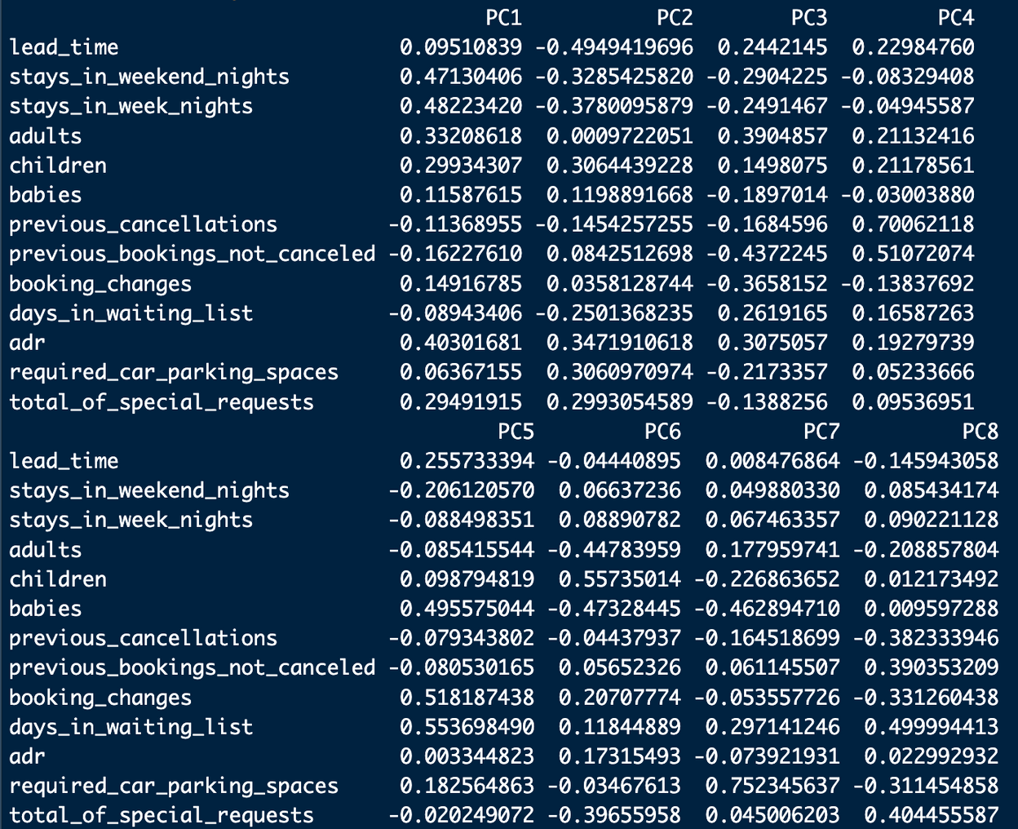
pca_loadings <- pca_result$rotation
print(pca_loadings)
Método de reducción dimensional
Análisis de cargas de los componentes princiapales

Slide 18
Conclusión
La variables Número de cambios en la reserva, si tienen hijos los clientes, el tiempo que transcurre desde la reserva hasta el día de llegada, los requerimientos especiales, el tipo de cuarto reservado, la tarifa que pagan, la temporada de llegada y las cancelaciones previas, han demostrado un poder explicativo significativo de las cancelaciones en un 34%, sumado a esto con las pruebas de hipotesis de se descubrió que la probabilidad de que una reservación sea cancelada aumenta cuando pasa mucho tiempo hasta la llegadad de los clientes, los usuarios no hacen ningún cambio y ninguna solictud especial.
Se recomienda a los hoteles capacitar al personal de recpción quienes normalemnte atiende las reservas para que puedan comentarle a los clientes que pueden hacer alguna petición en especial, que si hay algún cambio antes de cancelar, pueden llamar para informar el cambio sin penalización y cuando las reservaciones se hagan con mucho tiempo de anticipación darles un seguimiento mediante llamada o mensaje para brindar la confianza a los clientes.

Slide 19
Referencias bibliográficas
- DeVito. (2022, 1 septiembre). 01 - Descarga e Instalación de PosgreSQL | Curso de Base de Datos PostgresSQL [Vídeo]. YouTube. https://www.youtube.com/watch?v=gEJcMrk3E-Q
- Jose Alejandro De Souza. (2024, 2 enero). Aprende Tableau desde cero: Tutorial para principiantes [Vídeo]. YouTube. https://www.youtube.com/watch?v=cYw8OvkwVVI
- Knaflic, C. N. (2015). Storytelling with Data.
- Ferrari, L. P., & Pirozzi, E. (2023). Learn PostgreSQL - Second Edition: Use, Manage and Build Secure and Scalable Databases with PostgreSQL 16.
- Puga, J. L. (2012). Introducción al análisis de datos con R y R Commander. en psicología y educación. http://repositorio.ual.es/bitstream/10835/1658/1/R_Rcmdr_Psi_Edu.pdf
- SQLBolt - Learn SQL - Introduction to SQL. (s. f.). SQLBolt - Learn SQL With Simple, Interactive Exercises. https://sqlbolt.com/
- StatQuest with Josh Starmer. (2018). StatQuest: Principal Component Analysis (PCA), Step-by-Step [Vídeo]. YouTube. https://www.youtube.com/watch?v=FgakZw6K1QQ
- W3Schools.com. (s. f.). https://www.w3schools.com/sql/default.asp

Slide 20
Repositorio
https://github.com/RaulPuga/Proyecto-final.git

